Slide 1
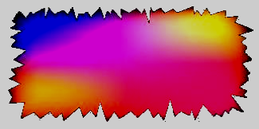
الوحدة التاسعة

Slide 2

المشكلات الاجتماعية

Slide 3

الدرس الأول
9- 2

Slide 4

أهم المشكلات الاجتماعية في المجتمع السعودي

Slide 5


ماذا سنتعلم؟
مشكلة إساءة استخدام قنوات التواصل
الاجتماعي والتقنية الحديثة:
شبكات التواصل الاجتماعي.

Slide 6
ماذا سنتعلم؟
ايجابيات وسلبيات استخدام قنوات التواصل
الاجتماعي.
أهم الأساليب العلمية لمواجهة المشكلة والحد
منها.

Slide 7


مشكلة إساءة استخدام قنوات التواصل الاجتماعي والتقنية الحديثة
شهد القرن الماضي ثورة معلوماتية ساهمت في إيجاد تقنيات اتصال حديثة ساعدت على تقريب مجتمعات العالم وربطها، وقد تبلورت تقنيات الاتصال الحديث في قنوات عدة منها (تقنية البث الفضائي، وشبكة الإنترنت، والهاتف الذكي) الأمر الذي أثر في أنماط التفاعل الاجتماعي

Slide 8
مشكلة إساءة استخدام قنوات التواصل الاجتماعي والتقنية الحديثة
وتغيير صور العلاقات الاجتماعية وخاصة لدى فئة الشباب، فالشباب يعيش في ظل عالم تقني ومجتمع افتراضي سيطر على أكثر اهتماماتهم واخذ الكثير من أوقاتهم، ومن بين أبرز تلك الاهتمامات التواصل الاجتماعي الذي توفر لهم عن طريق شبكات اجتماعية على الإنترنت،

Slide 9
مشكلة إساءة استخدام قنوات التواصل الاجتماعي والتقنية الحديثة
وكان لهذا العالم أثره الكبير على الهوية الاجتماعية والوطنية وعلى الترابط الاجتماعي داخل المجتمع الواحد، وأثر على حياة الناس عموماً، سواء بشكل سلبي أو إيجابي ولا توجد وسائل أو طرق محددة يتقي منها المستخدم الأضرار التي قد تصل إليه.

Slide 10


شبكات التواصل الاجتماعية
(قنوات التواصل الاجتماعي Social Media)
مصطلح يطلق على مجموعة من المواقع على شبكة الإنترنت العالمية
(World Wide Web)
التي تسمح للمشترك فيها بإنشاء موقع خاص به ومن ثم ربطه من خلال نظام اجتماعي إلكتروني مع أعضاء آخرين،

Slide 11
شبكات التواصل الاجتماعية
(قنوات التواصل الاجتماعي Social Media)
وصفت بالاجتماعية لأنها تتيح التواصل مع الأصدقاء والزملاء وتقوي الروابط بين أعضاء هذه الشبكة.

Slide 12


مفاهيم ومصطلحات؟
خدمة الشبكات الاجتماعية:
(social networking service) في قاموس (ODLIS): هي الخدمة الإلكترونية التي تسمح للمستخدمين بإنشاء وتنظيم ملفات شخصية لهم.
كما تسمح لهم بالتواصل مع الآخرين.

Slide 13


مهارات حياتية
عندما نحاول اجتناب مشكلة نحاول معرفة أسباب حدوثها من أجل الحد من نتائجها غير المرغوب بها (استخدام مهارة إيجاد الأسباب واستخلاص النتائج) لمعرفة أسباب مشكلة ضعف الصلات بين أفراد الأسرة وما نتج عنه من ضعف في الضبط الاجتماعي للأسرة.

Slide 14

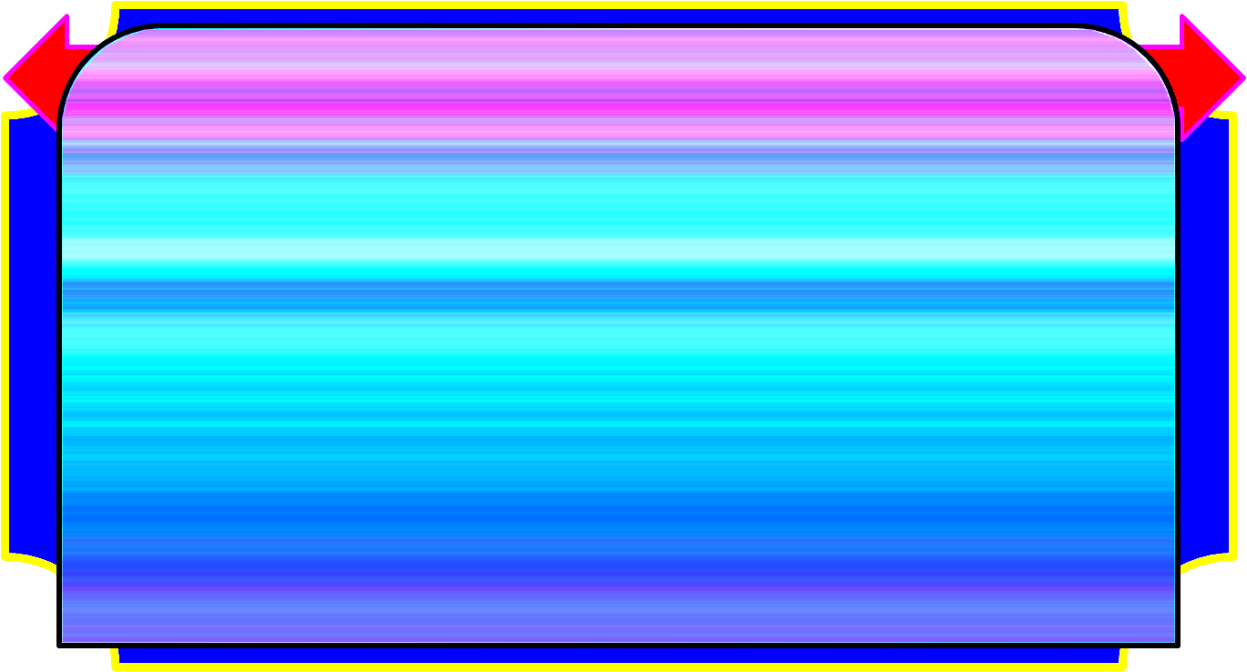
نشاط 9- 4
كيف تحولت ظاهرة (استخدام قنوات التواصل الاجتماعي) إلى مشكلة؟ ولماذا من وجهة نظرك تعتبر مشكلة؟

Slide 15

نشاط 9- 4
شهد القرن الماضي ثورة معلوماتية ساهمت في إيجاد تقنيات اتصال حديثة ساعدت على تقريب مجتمعات العالم وربطها، وقد تبلورت تقنيات الاتصال الحديث في قنوات عدة منها (تقنية البث الفضائي، وشبكة الإنترنت، والهاتف الذكي) الأمر الذي أثر في أنماط التفاعل الاجتماعي وتغيير صور العلاقات الاجتماعية وخاصة لدى فئة الشباب،

Slide 16
نشاط 9- 4
فالشباب يعيش في ظل عالم تقني ومجتمع افتراضي سيطر على أكثر اهتماماتهم واخذ الكثير من أوقاتهم، ومن بين أبرز تلك الاهتمامات التواصل الاجتماعي الذي توفر لهم عن طريق شبكات اجتماعية على الإنترنت، وكان لهذا العالم أثره الكبير على الهوية الاجتماعية والوطنية وعلى الترابط الاجتماعي داخل المجتمع الواحد،

Slide 17
نشاط 9- 4
وأثر على حياة الناس عموماً، سواء بشكل سلبي أو إيجابي ولا توجد وسائل أو طرق محددة يتقي منها المستخدم الأضرار التي قد تصل إليه.

Slide 18


إيجابيات استخدام قنوات التواصل الاجتماعي والتقنية الحديثة:
من الملاحظ في السنوات الأخيرة انتشار استخدام قنوات التواصل الاجتماعي والتقنية الحديثة خلال فترة زمنية قصيرة بحيث أصبحت متاحة للجميع من الجنسين بصرف النظر عن أعمارهم ومستوياتهم التعليمية أو الاقتصادية،

Slide 19
إيجابيات استخدام قنوات التواصل الاجتماعي والتقنية الحديثة:
وذلك بسبب تنوع استخداماتها وتوفرها وقلة تكلفتها، ولشيوع استخدامها وانتشارها خلال فترة زمنية وجيزة أصبحت ظاهرة اجتماعية لها جوانب إيجابية وسلبية، ومن النوحي الإيجابية التي أشارت لها الدراسات الحديثة للتفاعل الاجتماعي عبر تقنيات التواصل الاجتماعي ما يلي:

Slide 20


إيجابيات استخدام قنوات التواصل الاجتماعي والتقنية الحديثة:
1
مرونة الشخصية: والقدرة على التعبير عن الذات بالإضافة إلى قدرتها على التفاعل الإنساني، وامتلاكها لأدوات الاتصال مع الآخر ضمن الثقافات المختلفة.

Slide 21
إيجابيات استخدام قنوات التواصل الاجتماعي والتقنية الحديثة:
2
التفاعلية: فالفرد فيها كما أنه مستقبل، فهو مرسل ومشارك، فهي تلغي السلبية وتعطي حيز للمشاركة الفاعلة.

Slide 22
إيجابيات استخدام قنوات التواصل الاجتماعي والتقنية الحديثة:
3
تنمية الوعي الاجتماعي: لدى الشباب بمجريات الأحداث على المستويين المحلي والدولي.

Slide 23
إيجابيات استخدام قنوات التواصل الاجتماعي والتقنية الحديثة:
4
تثري مواقع التواصل الاجتماعي منظومة قيم الشباب: نحو المشاركة الاجتماعية والتأثير في الرأي العام وتدعم قيم التطوع لديهم.

Slide 24
إيجابيات استخدام قنوات التواصل الاجتماعي والتقنية الحديثة:
4
تلغي الحواجز الجغرافية والمكانية: حيث يستطيع الفرد في الشرق التواصل مع الفرد في الغرب ببساطة وسهولة.

Slide 25


روابط
ست شبكات اجتماعية عربية لترشيح المحتوى ونشر الأخبار على الرابط التالي:
http://www.alriyadh.com/200713/08//article272177.print

Slide 26


سلبيات استخدام قنوات التواصل الاجتماعي والتقنية الحديثة:
1
أفقدت الأسرة التي كانت مسؤولة عن تنشئة الإنسان كثيراً من وظائفها وأهميتها وأصبحت قنوات التواصل الاجتماعي المؤثرة في عملية التربية والتنشئة الاجتماعية للأطفال.

Slide 27
سلبيات استخدام قنوات التواصل الاجتماعي والتقنية الحديثة:
2
عززت الميل للوحدة والعزلة للمراهقين والشباب مما يقلل من فرص التفاعل والنمو الاجتماعي.

Slide 28
سلبيات استخدام قنوات التواصل الاجتماعي والتقنية الحديثة:
3
تعرض الأطفال والمراهقين إلى مواد ومعلومات خيالية وغير واقعية مما يعيق تفكيرهم وتكيفهم.

Slide 29
سلبيات استخدام قنوات التواصل الاجتماعي والتقنية الحديثة:
4
بث الأفكار الهدامة والدعوات المنحرفة ونشر الأخبار الكاذبة والدعايات المضللة.

Slide 30
سلبيات استخدام قنوات التواصل الاجتماعي والتقنية الحديثة:
5
عرض المواد الإباحية والفاضحة والخادشة للحياء.

Slide 31
سلبيات استخدام قنوات التواصل الاجتماعي والتقنية الحديثة:
6
أصبحت مصدرا من مصادر الضغوط النفسية والاجتماعية والاقتصادية على الأفراد حيث أن الفرد غير المنتمي إلى ثقافة الإنترنت يتعرض إلى النقد.

Slide 32
سلبيات استخدام قنوات التواصل الاجتماعي والتقنية الحديثة:
7
زادت الفجوة بين الأجيال فيما يتعلق بثقافة الحوسبة والاتصال مع العالم الخارجي.

Slide 33
سلبيات استخدام قنوات التواصل الاجتماعي والتقنية الحديثة:
8
التشهير والمضايقة والتحاليل والتزوير والابتزاز الأخلاقي والمالي.

Slide 34
سلبيات استخدام قنوات التواصل الاجتماعي والتقنية الحديثة:
8
انتهاك الحقوق الخاصة والعامة (الخصوصية الشخصية أو الحقوق المحفوظة والتي يعتبر الاعتداء عليها جرماً يستحق صاحبه العقاب).

Slide 35
مهارات حياتية
أثبتت الدراسات أن كثرة استخدام الهواتف الذكية زاد الفجوة بين الأجيال، ما الذي تتوقع أن تكون عليه حياتك في الأسرة إن فقدت التواصل الحقيقي مع جدك أو جدتك؟
حدد الأمور التي ستفقد؟ لماذا تعتقد أن هذه التغيرات ستحدث؟

Slide 36

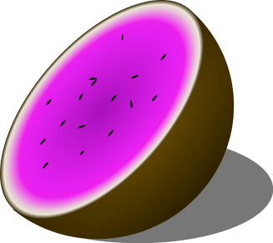

أهم الأساليب العلمية لمواجهة مشكلة إساءة استخدام قنوات التواصل الاجتماعي والتقنية الحديثة:
1
نشر الوعي بالاستخدام الإيجابي للشبكات الاجتماعية على مستوى الفرد والمجتمع، وتوظيفها فيما يعود علينا بالنفع في جميع الجوانب.

Slide 37
أهم الأساليب العلمية لمواجهة مشكلة إساءة استخدام قنوات التواصل الاجتماعي والتقنية الحديثة:
2
إقامة دورات تدريبية ولقاءات جماهيرية للمساهمة في وعي أولياء الأمور باستخدامات الشبكات الاجتماعية الإيجابية منها والسلبية.

Slide 38
أهم الأساليب العلمية لمواجهة مشكلة إساءة استخدام قنوات التواصل الاجتماعي والتقنية الحديثة:
3
توعية الأسرة بأهمية التربية الدينية الواعية للأبناء وترسيخ المبادئ الأخلاقية الإسلامية (الحياء من الله ومراقبته وتنمية الضبط الداخلي) ومنح الثقة المسؤولة وليست المطلقة للأبناء.

Slide 39
أهم الأساليب العلمية لمواجهة مشكلة إساءة استخدام قنوات التواصل الاجتماعي والتقنية الحديثة:
4
أن يكون الشخص ذا حس نقدي يميز بين الصالح وغير الصالح ويمحص الأفكار حتى يأخذ منها ما هو أهل للأخذ، ويطرح ما هو غير ذلك مثل الدعايات والإشاعات.

Slide 40
أهم الأساليب العلمية لمواجهة مشكلة إساءة استخدام قنوات التواصل الاجتماعي والتقنية الحديثة:
5
تنظيم الوقت وحسن توزيعه حتى لا يغلب الوقت الذي يخصص لاستهلاك ما تطرحه هذه الوسائل على حساب الوقت المخصص لأداء الواجبات والالتزامات الأخرى.

Slide 41
أهم الأساليب العلمية لمواجهة مشكلة إساءة استخدام قنوات التواصل الاجتماعي والتقنية الحديثة:
6
سن قوانين على مستوى الدولة لاستخدام الشبكات الاجتماعية مثل التي تجرم الاستخدام السيئ وتسن العقوبات عليه.

Slide 42

إثراء
توصيات (مقترحات) دراسة التأثير السلبي لوسائل التواصل الاجتماعي (الواتس آب والفيس بوك) على الشباب (دراسة بحثية مطبقة في سلطنة عمان: محور الإعلام ما له وما عليه) التحذير من إرسال الصور والمقاطع التي فيها ابتذال أو خلاعة ومجون،

Slide 43
إثراء
أو تتضمن كشفا للعورات، أو هتكا لأستار العفيفات الغافلات، أو تندراً ببعض الناس، فإن في استقبال الصور والأفلام المحرمة ومقاطع الفضائح والعورات وتناقلها ونشرها إشاعة للفاحشة في الذين آمنوا؛

Slide 44
إثراء
والله تعالى يقول: {إنَّ الَّذِينَ يُحِبُّونَ أَن تَشِيعَ الفَاحِشَةُ فِي الَّذِينَ آمَنُوا لَهُمْ عَذَابٌ أَلِيمٌ فِي الدُّنْيَا والآخِرَةِ واللَّهُ يَعْلَمُ وأَنتُمْ لا تَعْلَمُونَ}(النور: 19).

Slide 45

إثراء
ننكر على من أرسل لنا ما لا يليق، ونبين له الصواب، حتى لا يستمر في خطئه.

Slide 46
إثراء
مراعاة حال المرسل إليه عند الإرسال، فقد تصلح بعض الرسائل لشخص دون آخر، والتأكد من صحة الرقم، حتى لا تقع الرسالة في يد غير من أرسلت إليه، فيترتب على ذلك حرج أو إساءة ظن.

Slide 47
إثراء
التثبت من الأخبار والأحكام قبل الإرسال، وكم من خبر تداوله الناس، فأمسى شائعة لا حقيقة لها، وكم من ذكر أو دعاء أو قصة موضوعة لا أصل لها، أو بدعة منكرة، ولربما تداولت الأيدي هذه الرسالة، وانتشرت في الآفاق، فتحمل المرء جزءاً من تبعاتها، بسبب تسرعه واندفاعه.

Slide 48
إثراء
إحاطة الرسائل بسياج من التعليمات المهمة ومنها: مراعاة الأدب فينبغي ألا تتضمن تجريحاً لدولة أو قبيلة أو شخص، وألا تحوي كلمات بذيئة، أو نكات سخيفة، أو رسومات قبيحة أو صوراً فاضحة، ويبغي أن تكون ذات معنى أو هدف.

Slide 49
إثراء
مراعاة الأمانة في استخدام هذه البرامج، فلا نسجل صوت المتصل إلا بإذنه، ولا نلتقط صورة أحد إلا بإذنه، لأن فعل شيئاً من ذلك خيانة للأمانة.
مراعاة الوقت المناسب عند التواصل.

Slide 50
رابط الدراسة
http://www.alukah.net/ publications_competitions/055511//#ixzz41XbIXNKm

